Slide 2
QUI SOM?
Som Banca Cooperativa

Slide 3
Som una entitat cooperativa de crèdit i serveis financers i asseguradors dirigida a professionals i empreses de tot el territori espanyol, amb una clara vocació d’assessorament i de servei personalitzat, amb la missió de generar valor compartit més enllà del component financer.
La nostra naturalesa cooperativa determina un model de banca responsable, sempre al costat dels socis i sòcies, el nostre fonamental pilar, i altament compromesa amb al societat i amb el planeta.
Els socis i les sòcies, la nostra raó de ser.
Pel nostre model cooperatiu, els nostres socis i sòcies són a la vegada propietaris de l’Entitat. Aquest fet fa que la nostra relació amb ells estigui basada en la proximitat, la flexibilitat i la transparència.
La nostra missió és oferir un servei personalitzat i adaptat a les seves necessitats i expectatives. Oferim solucions financeres i asseguradores des d’un model cooperatiu que integra criteris de sostenibilitat
Aportem valor sostenible
Aportem valor als socis i a les sòcies per cobrir les seves necessitats financeres i asseguradores tot contribuint al desenvolupament social i sostenible del planeta.

Slide 4


Gestió d’inversions financeres
Caixa Enginyers Gestió, Societat Gestora
d’Institucions d’Inversió Col·lectiva
Mediació d’assegurances
Caixa Enginyers, Operador de Bancassegurances Vinculat, SLU
Creació d’assegurances i gestió de plans de previsió social
Caixa Enginyers Vida, Companyia d’Assegurances i Reassegurances, SAU
Aventatges i descomptes en consum
Cooperativa de Consumidors i Usuaris dels Enginyers / Ingenium Shopping
Impuls i mecenatge de projectes d’acció social
Fundació Privada Caixa Enginyers

Slide 5

ELS SOCIS I LES SÒCIES
Els socis i les sòcies són l’eix que mou tota l’activitat i el principal objectiu
cap al qual s’orienta el Grup Caixa Enginyers.
La banca cooperativa centra la seva atenció en les necessitats dels socis i les sòcies i prioritza l’interès general i el bé comú per sobre dels interessos particulars, cosa que contribueix al desenvolupament territorial i social.

Slide 6
APOSTEM PER LA PROXIMITAT
Implantació territorial i atenció personalitzada
Actualment, comptem amb una xarxa de 33 oficines,
amb l’objectiu de posar a disposició dels usuaris els Serveis d’atenció personalitzada en l’àmbit financer i assegurador.
El 2023, hem inaugurat una nova seu corporativa a Barcelona, a Rambla Catalunya, que acull els equips de Caixa Enginyers Gestió, Caixa Enginyers Vida i Pensions i Caixa Enginyers Bancassegurances.
A més a més, hem inaugurat una nova oficina a Palma de Mallorca, reafirmant així la nostra aposta per la proximitat i l’atenció personalitzada.

Slide 7
LÍDERS EN FINANCES SOSTENIBLES
La sostenibilitat és un dels eixos vertebradors del Grup, visible en tots els seus àmbits d’actuació.
A més de ser una Entitat neutra en carboni o estar adherida al Pacte Mundial de les Nacions Unides, Caixa Enginyers és innovadora en l’oferta de productes i serveis responsables com ara el CdE ODS Impacte ISR, FI, el primer fons d’una gestora nacional en què els ODS i el seu mesurament determinen la política d’inversió del fons.
També som una de les entitats pioneres a permetre mesurar l’impacte ambiental de les compres, els consums i les transaccions financeres dels socis i sòcies mitjançant el servei Impacte Ambiental, que dona informació sobre la petjada de carboni i hídrica

Slide 8
UAB THE HACK! 18 i 19 de maig de 2024

Slide 9
Repte de CAIXA ENGINYERS :
#CEApropa, disseny de rutes per apropar serveis financers a tots els municipis.
Caixa Enginyers ha estat adjudicatària d’un concurs públic per prestar serveis financers a municipis de Catalunya i proposa com a repte el disseny d’un software que proposi rutes d’aquesta oficina mòbil no només complint els requeriments del concurs, sinó també optimitzant el servei i fent-lo modificable en funció de les circumstàncies (trànsit, etc).

Slide 10
Les rutes han de complir els mínims que fixen els requeriments del concurs :
els municipis visitats tot seguint els lots o sublots previstos.
l’estada mínima a cada municipi
Les rutes han de ser viables tenint en compte:
la distància entre municipis.
el temps de recorregut previst.
les jornades laborals del personal.
els punts de sortida.
MVP: donar unes rutes vàlides que compleixen amb els requeriments del concurs públic i les normes de circulació.

Slide 11
Aquest repte que es pot assolir amb diferents graus d’acompliment:
Permetre que el programa aprengui i optimitzi les rutes
Fer que les rutes siguin variables en funció de la informació del trànsit o d’incidències viàries en temps real
Incorporar dades de connectivitat de les ubicacions on s’han de fer les parades
Fer que els punts de sortida de les rutes siguin un paràmetre del sistema
Possibilitat d’incorporar increments d’afluència

Slide 12
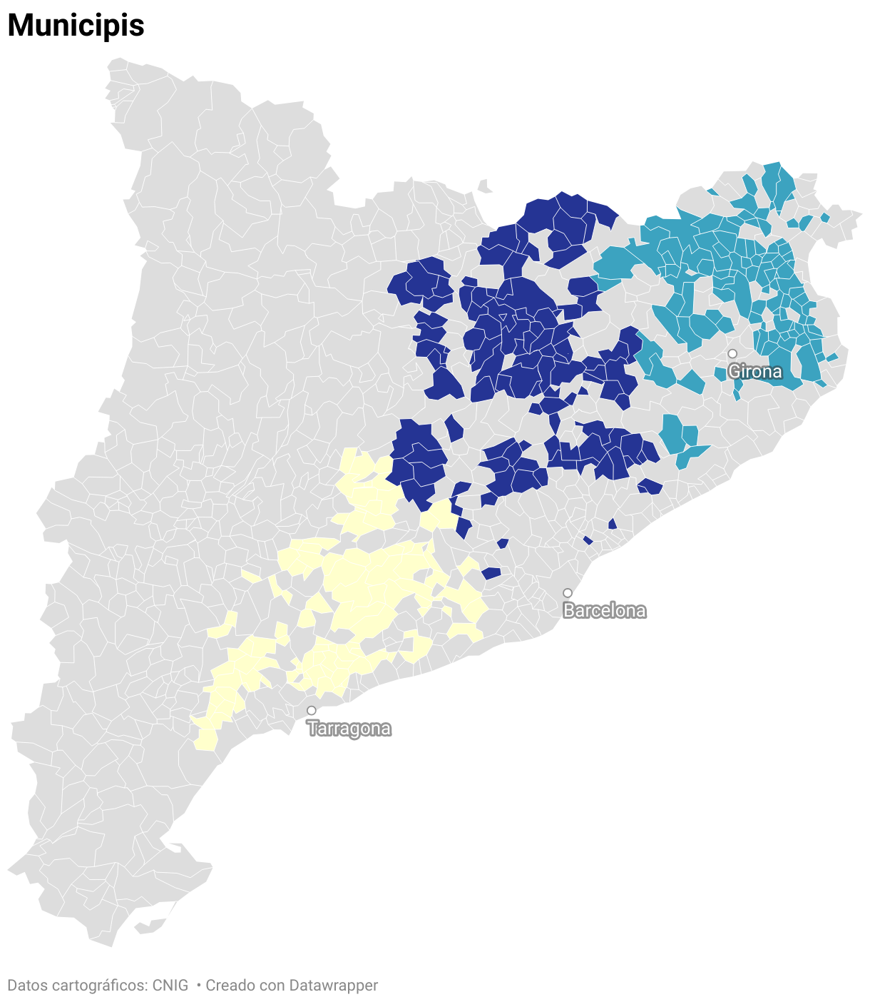
Lot 2 - TARRAGONA (l’Alt Camp, l’Alt Penedès, l’Anoia, el Baix Camp, el Baix Penedès, la Conca de Barberà, el Garraf i el Tarragonès): 103 municipis, 8 comarques, 96.700 habitants.
Lot 4 - GIRONA (l’Alt Empordà, el Baix Empordà, la Garrotxa, el Gironès, el Pla de l'Estany i la Selva): 105 municipis, 6 comarques, 61.069 habitants.
Lot 5 – CATALUNYA CENTRAL (el Bages, el Baix Llobregat, el Berguedà, el Lluçanès, el Maresme, el Moianès, Osona, el Ripollès, el Vallès Occidental i el Vallès Oriental): 105 municipis, 10 comarques,79.648 habitants.

Slide 13




Slide 15
